Slide 1
セルフトリガー制御に対する 深層強化学習
数理工学専攻 制御システム論分野
竹内 維吹

Slide 2

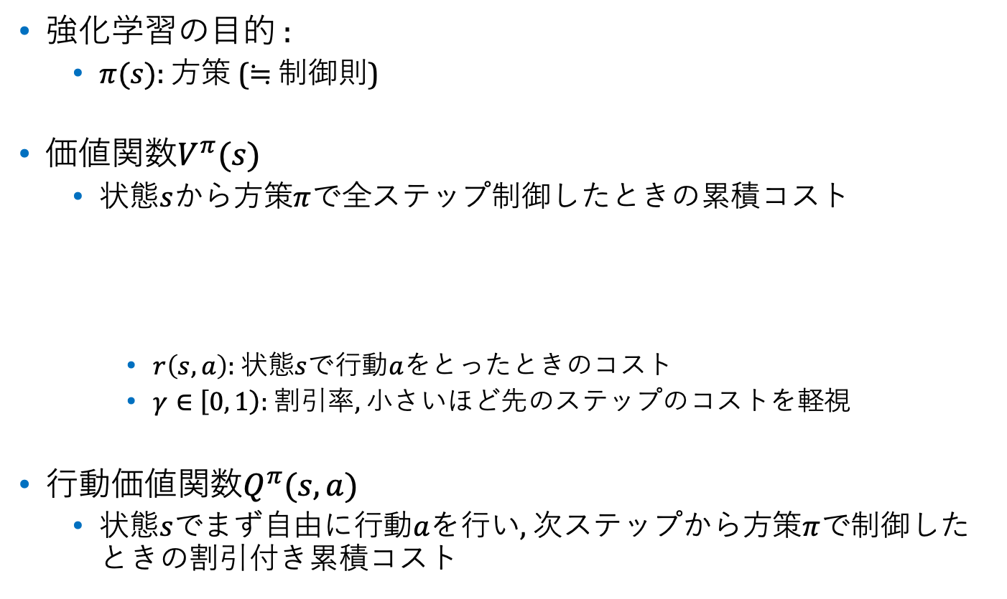


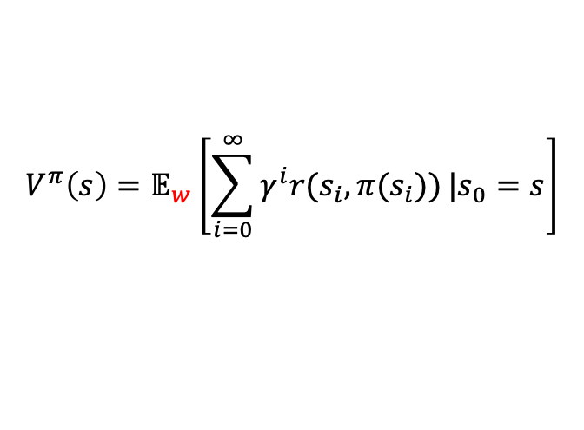
準備: 強化学習の基礎知識
$$\min_{π\left(∙\right)}{𝔼_{s\sim d_{0}}\left[V^{π}\left(s\right)\right]}(=J\left(π\right))$$
強化学習の目的 :
$π(s)$: 方策 (≒ 制御則)
価値関数$V^{π}(s)$
状態$s$から方策$π$で全ステップ制御したときの累積コスト
$r\left(s,a\right)$: 状態$s$で行動$a$をとったときのコスト
$γ∈\left[0\right.,\left.1\right)$: 割引率, 小さいほど先のステップのコストを軽視
行動価値関数$Q^{π}(s,a)$
状態$s$でまず自由に行動$a$を行い, 次ステップから方策$π$で制御したときの割引付き累積コスト
$$V^{π}\left(s\right)=𝔼_{w}\left[\sum_{i=0}^{∞}{γ^{i}r(s_{i},π(s_{i}))}|s_{0}=s\right]$$
環境雑音
$i$: ステップ数
$$Q^{π}(s,a)=r\left(s,a\right)+{γ𝔼_{s^{′}}[V}^{π}\left(s^{′}\left(s,a\right)\right)]$$
(ベルマン方程式)

Slide 3

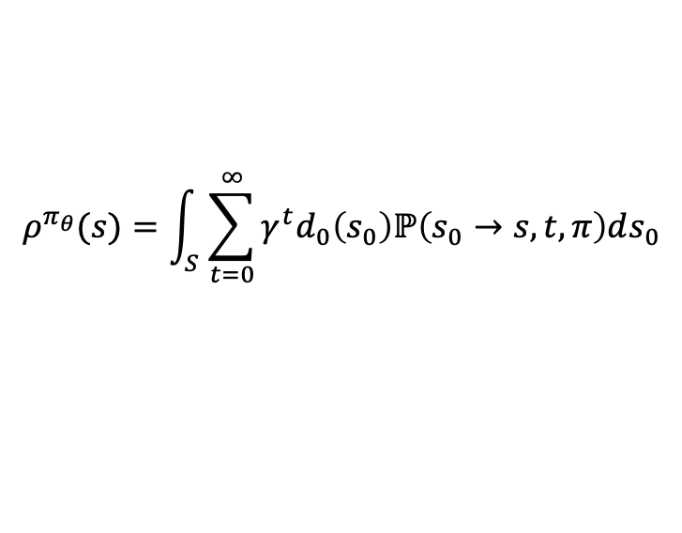
準備: 方策勾配型(深層)強化学習
方策$π$をパラメータ$θ$をもつニューラルネットワークで表現
評価関数$J(π_{θ})$の$θ$勾配を用いて方策を更新
決定的方策勾配定理[1]
方策が状態$s$から行動$a$への関数の場合の勾配
$$∇_{θ}J\left(π_{θ}\right)=𝔼_{s\sim ρ^{π_{θ}}}[∇_{θ}π_{θ}\left(s\right)∇_{a}Q^{π_{θ}}\left(s,a\right)|_{a=π_{θ}\left(s\right)}]$$
$$ρ^{π_{θ}}(s)=\int_{S}^{ }{\sum_{t=0}^{∞}{γ^{t}d_{0}\left(s_{0}\right)ℙ\left(s_{0}→s,t,π\right)ds_{0}}}$$
[1]: Silver et al., “Deterministic Policy Gradient Algorithms”, ICML, 2014

Slide 4
イントロダクション
サンプル値制御
連続時間システムを一定時間間隔で制御する手法
各通信の間は, 同じ入力を加え続ける
制御入力の変更が小さい場合は非効率な通信を行うことになる
セルフトリガー制御
システムの状態などから, 次の通信時刻を制御器が臨機応変に決定
サンプル値
セルフトリガー

Slide 5



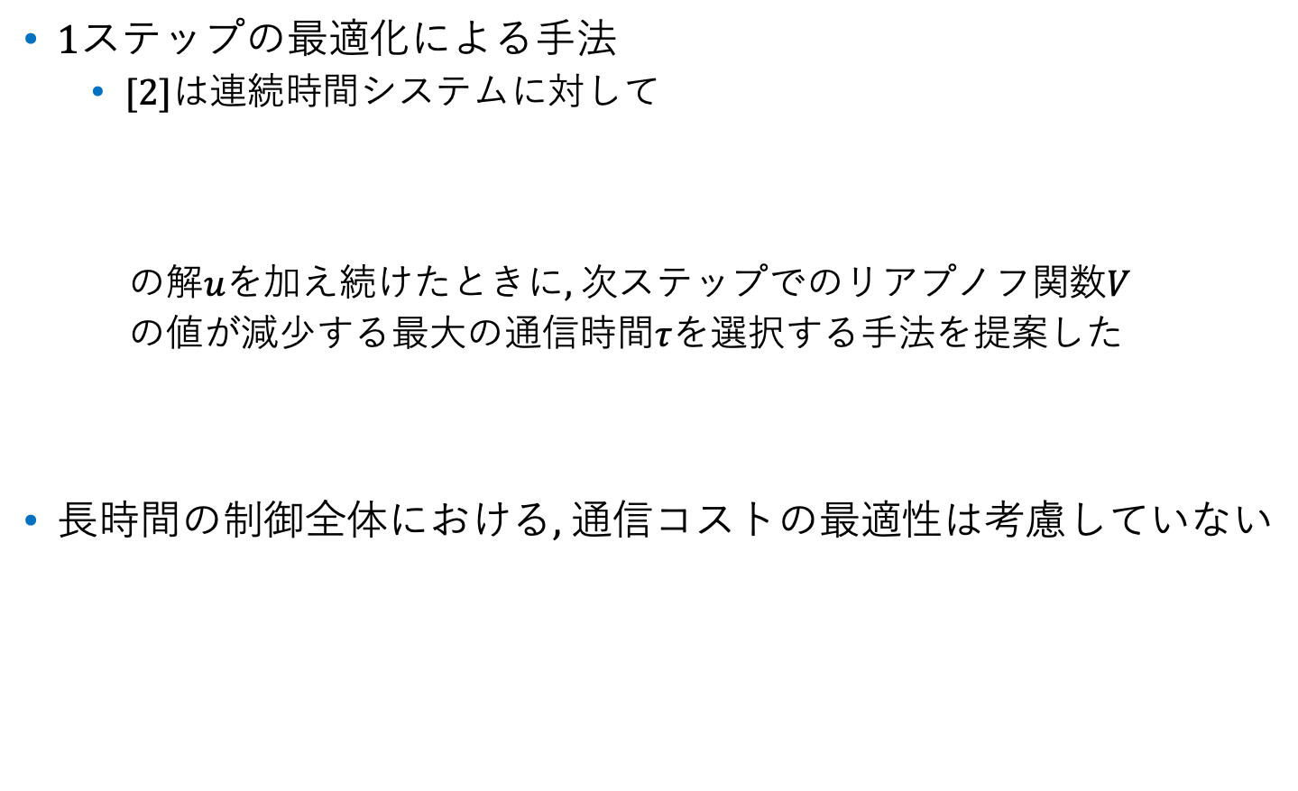


セルフトリガー制御における先行研究
$$V$$
1ステップの最適化による手法
[2]は連続時間システムに対して
の解$u$を加え続けたときに, 次ステップでのリアプノフ関数$V$
の値が減少する最大の通信時間$τ$を選択する手法を提案した
長時間の制御全体における, 通信コストの最適性は考慮していない
$$\min_{u}{u^{T}u}$$
$$s.t.{ ≤0 }$$
$$τ$$
[2]: Silver et al., “Deterministic Policy Gradient Algorithms”, ICML, 2014

Slide 6


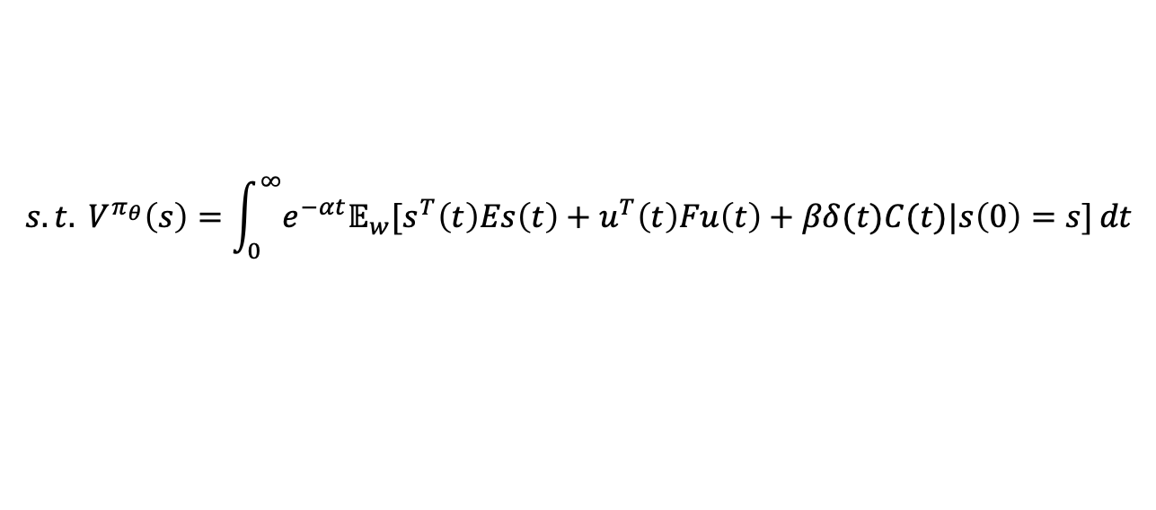
最適セルフトリガー制御問題の定式化
最適化問題
$e^{−α}$: 割引率, 小さいほど直近のコストを軽視
$C(t)$: 時刻$t$において通信をしたかどうかの0,1変数
$u\left(t\right)$, $C(t)$は方策$π_{θ}\left(s\right)$によって決定
$α,β,E,F$: ハイパーパラメータ
本研究では, この問題を強化学習で解けるのかを検討
$$\min_{θ}{ 𝔼_{s\sim d_{0}}[V^{π_{θ}}\left(s\right)]}$$
$$s.t.{ V^{π_{θ}}\left(s\right)=\int_{0}^{∞}{e^{−αt}𝔼_{w}[s^{T}\left(t\right)Es\left(t\right)+u^{T}\left(t\right)Fu\left(t\right)+βδ(t)C(t)|s\left(0\right)=s]}dt}$$
$$\dot{s}=f\left(s\right)+g\left(s\right)u+\dot{w}$$
Notes:
もうちょっとうまく書けん？

Slide 7
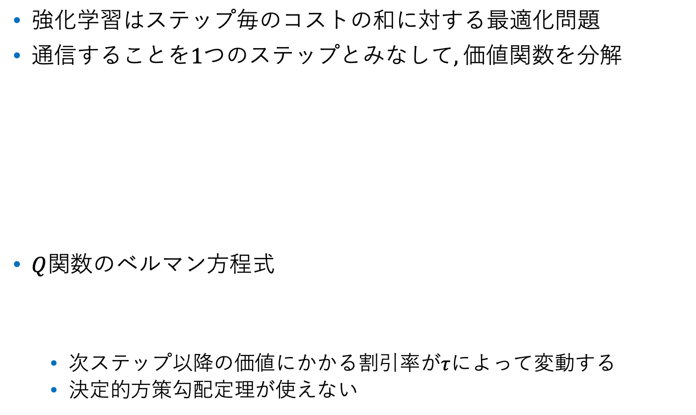

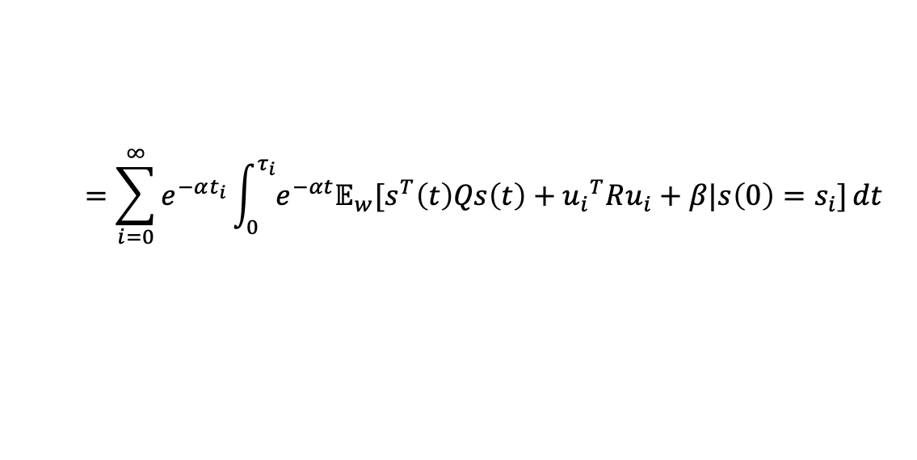
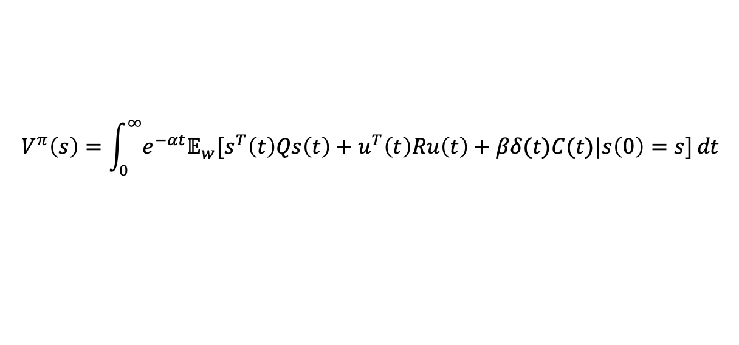
強化学習問題としての定式化
強化学習はステップ毎のコストの和に対する最適化問題
通信することを1つのステップとみなして, 価値関数を分解
$Q$関数のベルマン方程式
次ステップ以降の価値にかかる割引率が$τ$によって変動する
決定的方策勾配定理が使えない
$$V^{π}\left(s\right)=\int_{0}^{∞}{e^{−αt}𝔼_{w}[s^{T}\left(t\right)Qs\left(t\right)+u^{T}\left(t\right)Ru\left(t\right)+βδ(t)C(t)|s\left(0\right)=s]}dt$$
$$=\sum_{i=0}^{∞}{e^{−αt_{i}}\int_{0}^{τ_{i}}{e^{−αt}𝔼_{w}[s^{T}\left(t\right)Qs\left(t\right)+{u_{i}}^{T}Ru_{i}+β|s\left(0\right)=s_{i}]}dt}$$
コスト関数$r\left(s_{i},u_{i}, τ_{i}\right)$
$$Q^{π}\left(s,u,τ\right)=r\left(s,u,τ\right)+e^{−ατ}𝔼_{s^{′}}\left[Q^{π}(s^{′}\left(s,u,τ\right),π(s^{′}\left(s,u,τ\right)))\right]$$
Notes:
文字の説明

Slide 8


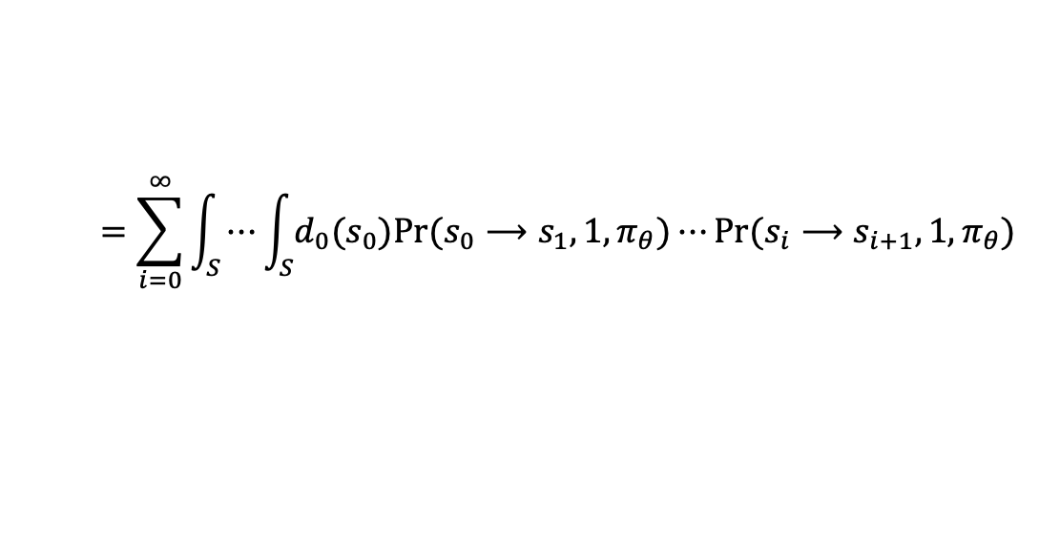
本研究での主結果
最適セルフトリガー制御問題に対する決定的方策勾配
$Pr⁡(s⟶s^{′},i,π)$: 状態$s$から方策$π$で$i$ステップ制御して$s^{′}$にいる確率
方策$π_{θ}$での制御パス$\{s_{0},s_{1},⋯\}$に対する青文字部の和の期待値
方策更新毎に、何本ものパスをシミュレーションするのは非現実的
$$∇_{θ}J(π_{θ})$$
$$=\sum_{i=0}^{∞}{\int_{S}{⋯\int_{S}{d_{0}(s_{0})Pr⁡(s_{0}⟶s_{1},1,π_{θ})}}}⋯Pr⁡(s_{i}⟶s_{i+1},1,π_{θ})$$
$$e^{−αt_{i}}\left\{∇_{θ}π_{θ}\left(s_{i}\right)∇_{a}Q^{π_{θ}}\left(s_{i},a\right)|_{a=π_{θ}\left(a_{i}\right)}+∇_{θ}e^{−ατ\left(s_{i}\right)}V^{π_{θ}}\left(s_{i+1}\right)\right\}ds_{i+1}ds_{i}⋯ds_{0}$$

Slide 9
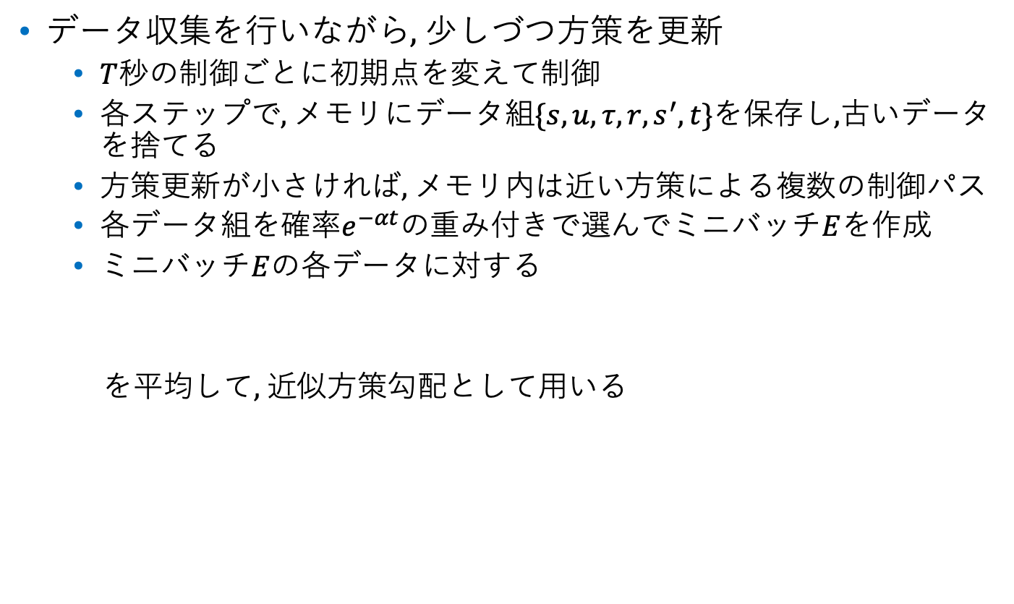
方策勾配の近似計算に対する提案手法
データ収集を行いながら, 少しづつ方策を更新
$T$秒の制御ごとに初期点を変えて制御
各ステップで, メモリにデータ組$\{s,u,τ,r,s^{′},t\}$を保存し,古いデータを捨てる
方策更新が小さければ, メモリ内は近い方策による複数の制御パス
各データ組を確率$e^{−αt}$の重み付きで選んでミニバッチ$E$を作成
ミニバッチ$E$の各データに対する
を平均して, 近似方策勾配として用いる
$$∇_{θ}π_{θ}\left(s\right)∇_{a}Q^{π_{θ}}\left(s,u,τ\right)|_{(u,τ)=π_{θ}\left(s\right)}+∇_{θ}e^{−ατ_{θ}\left(s\right)}Q^{π_{θ}}\left(s^{′},π_{θ}(s)\right)$$
・コストと次状態の観測
・データの保存
・ミニバッチの作成
・方策勾配の計算
行動
計算
更新

Slide 10


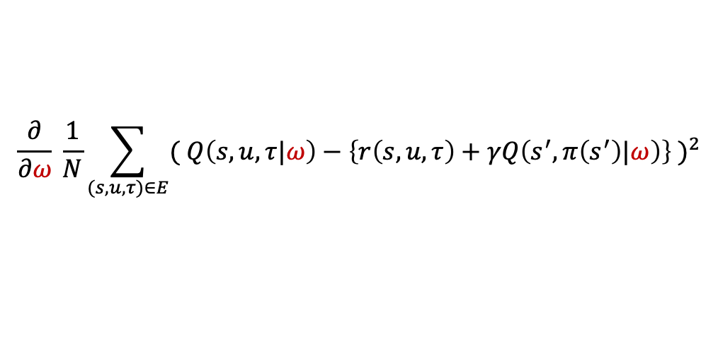
計算に用いる$Q$関数
近似方策勾配の計算には$Q^{π_{θ}}\left(s,u,τ\right)$を用いる
真の$Q^{π_{θ}}\left(s,u,τ\right)$は未知なので, 関数$Q\left(s,u,τ|ω\right)$を用いて近似
ミニバッチ$E$に対するTD誤差のMSEを$ω$に関して最小化する
$$∇_{θ}π_{θ}\left(s\right)∇_{a}Q^{π_{θ}}\left(s,u,τ\right)|_{(u,τ)=π_{θ}\left(s\right)}+∇_{θ}e^{−ατ_{θ}\left(s\right)}Q^{π_{θ}}\left(s^{′},π_{θ}(s)\right)$$
$$\frac{∂}{∂ω} \frac{1}{N}\sum_{(s,u,τ)∈E}{( Q\left(s,u,τ|ω\right)−\left\{r\left(s,u,τ\right)+γQ\left(s^{′},π\left(s^{′}\right)|ω\right)\right\}{ )}^{2}}$$
TD 誤差: 真の $Q$はこれを0にする

Slide 11

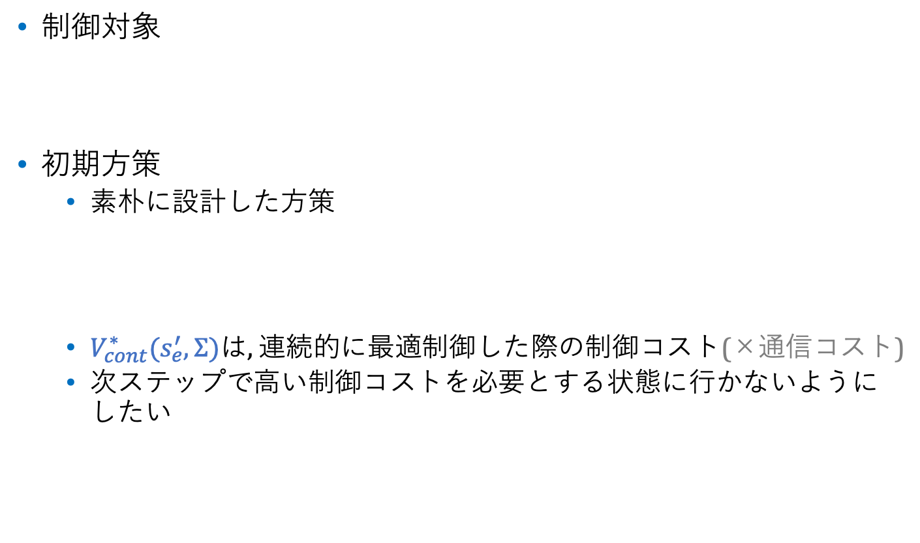
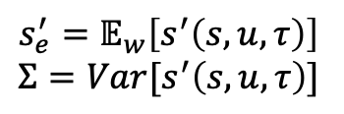


数値実験 (線形システム)
制御対象
初期方策
素朴に設計した方策
$V_{cont}^{∗}(s_{e}^{′},Σ)$は, 連続的に最適制御した際の制御コスト(×通信コスト)
次ステップで高い制御コストを必要とする状態に行かないようにしたい
$$\dot{s}=\left[\begin{matrix}−1 & 4 \\ 2 & −3\end{matrix}\right]s+\left[\begin{matrix}2 \\ 4\end{matrix}\right]u+\left[\begin{matrix}0.6 \\ 0.3\end{matrix}\right]\dot{w}$$
$\dot{w}$:ウィーナー過程による雑音
$$π\left(s\right)=\underset{u,τ}{argmin}{ \{u^{2}−λτ+V_{cont}^{∗}(s_{e}^{′},Σ)\}}$$
$$s_{e}^{′}=𝔼_{w}\left[s^{′}\left(s,u,τ\right)\right]$$
$$Σ=Var[s^{′}\left(s,u,τ\right)]$$

Slide 12
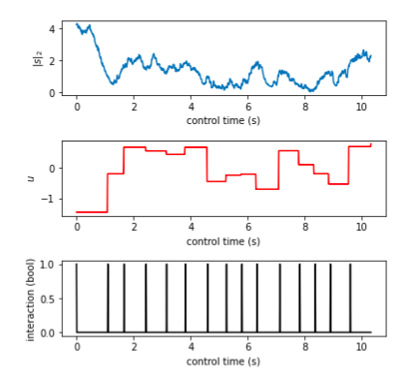
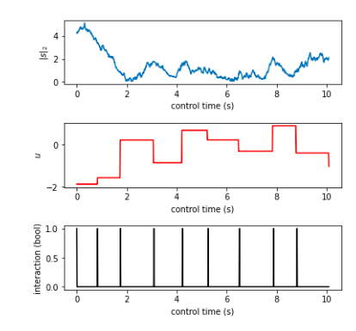



数値実験の結果 (線形システム)
初期方策(左)と, 学習で得た方策(右)の制御性能比較
初期値$s_{0}=[3., 3.]$からの制御
上から, 状態変数の2ノルム, 各時刻の入力$u$, 通信の有無を表す真偽値
$$J=11.3$$
$$J=6.9$$
状態変化を抑えながら, 通信回数の減少

Slide 13
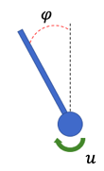


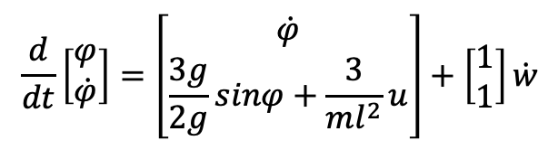
数値実験 (非線形システム)
制御対象: 倒立振子
初期方策
サンプル値制御($τ=0.2$)
各時刻の制御入力は原点付近で線形化したシステムの連続時間LQRによって設計
$$\frac{d}{dt}\left[\begin{matrix}φ \\ \dot{φ}\end{matrix}\right]=\left[\begin{matrix}\dot{φ} \\ \frac{3g}{2g}sinφ+\frac{3}{ml^{2}}u\end{matrix}\right]+\left[\begin{matrix}1 \\ 1\end{matrix}\right]\dot{w}$$
$\dot{w}$:ウィーナー過程による雑音

Slide 14
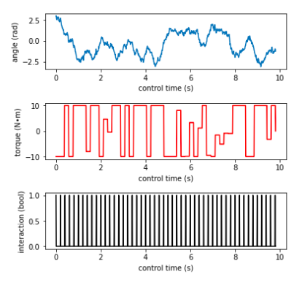
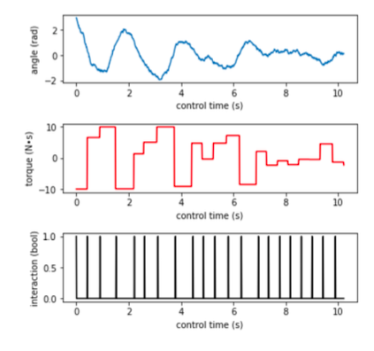



数値実験の結果 (線形システム)
初期方策(左)と, 学習で得た方策(右)の制御性能比較
初期値$s_{0}=[3., 3.]$からの制御
上から, 角度$φ$ rad, 各時刻のトルク$u$ N$∙$m, 通信の有無を表す真偽値
$$J=62.5$$
$$J=30.6$$
状態変化を抑えながら, 通信回数が減少

Slide 15
結論
先行研究で考慮されていなかった, 長時間制御全体での通信コストを陽に組み込んだ最適セルフトリガー制御問題の定式化
定式化した問題の方策勾配型強化学習を用いた解き方の考案

Slide 16
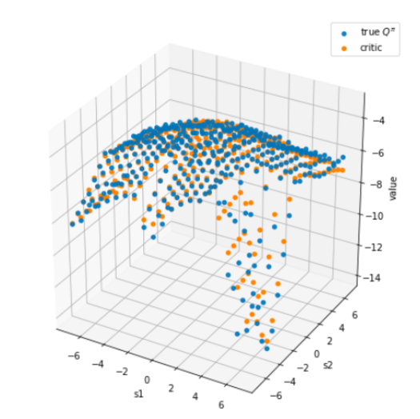
付録A: $Q$関数の近似
格子状に状態変数をとってTD学習

Slide 17
付録B: 用いたニューラルネットワーク

Slide 18
付録C: ハイパーパラメータ

